Slide 1
Чему учим: знаниям или навыкам? Что важнее: «Почему?» или «Как?»
Шевкин Александр Владимирович, Заслуженный учитель РФ, лауреат премии и грантов мэрии Москвы в области образования, к.п.н., с.н.с., стаж работы в школе 44 года, один из авторов учебников математики серии «МГУ-школе», С.М. Никольский и др., Просвещение.
avshevkin@mail.ru www.shevkin.ru

Slide 2
Мировые тенденции в образовании
Ещё в начале века меня удивило сообщение академика РАН Владимира Игоревича Арнольда о том, что снижение уровня образования – это общемировая тенденция. Меня занимали вопросы: человечество пресытилось знаниями? неужели молодёжи знания и широкое образование больше не нужны?
Стало понятно, что снижение уровня образования в мире это рукотворный процесс.
Вот как это описал 22.10.2002 В.И. Арнольд, выступая в Государственной Думе по поводу неутверждённого тогда стандарта образования.

Slide 3
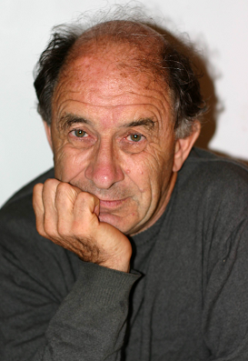
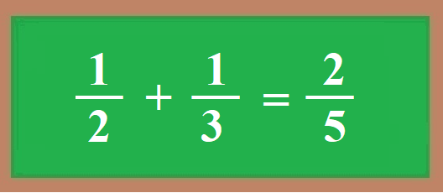
Мировые тенденции в образовании
«Большинство американских университетских студентов складывают числители с числителями и знаменатели со знаменателями складываемых дробей. Половина плюс одна треть, по их мнению, две пятых. Обучить после такого образования думать, доказывать, правильно рассуждать никого уже невозможно. Население превращается в толпу, ловко манипулируемую политиками без всякого понимания причин и следствий.
Все это делается не по невежеству,
а, как мне объяснили мои американские коллеги, сознательно по экономическим причинам.

Slide 4
Мировые тенденции в образовании
Приобретение населением культуры, например, склонности читать книги, плохо влияет на покупательную способность в этом обществе потребителей. Вместо того, чтобы ежедневно покупать новые стиральные машины или автомобили, испорченные культурой граждане начинают интересоваться стихами, музыкой, картинами, теоремами и не приносят хозяевам общества ожидаемого дохода.

Slide 5
Мировые тенденции в образовании
Организацией объединённых наций и ЮНЕСКО разработаны и приняты документы по образованию в целях устойчивого развития (ОУР). Документы подаются как забота о всём мире. Но это неприкрытая забота о развитии стран Запада за счёт остального мира — России в том числе.
На эту тему можно посмотреть мой подробный анализ:
Операция «ОУР» — образование в интересах устойчивого развития https://zen.yandex.ru/media/shevkin/operaciia-our--obrazovanie-v-interesah-ustoichivogo-razvitiia-5f48054dc29b7217479f9c9f

Slide 6
Образование в России. Планы «реформаторов» в жизнь!
Вот как описал план модернизации образования в России В.И. Арнольд, академик РАН (проект 2001 г.). 1. Основными целями образования объявляются “воспитание самостоятельности, правовой культуры, умения сотрудничать и общаться с другими, толерантности, знания экономики, права, менеджмента, социологии и политологии, владения иностранным языком”. Никакие науки в “цели образования” не включены.
Через 20 лет нам внушают: знания не нужны, нужны навыки, главным образом, навыки общения.

Slide 7
Образование в России. Планы «реформаторов» в жизнь!
2. Основными средствами для достижения этих целей объявляется “разгрузка общеобразовательного ядра”, “отказ от сциентистского (то есть научного. — В.А.) и предметоцентристского подходов” (то есть от обучения таблице умножения. — В.A.), существенное сокращение объема образования” (см. ниже, п. 4). Специалистов необходимо отстранить от обсуждения программ своих специальностей (кто же согласится с мракобесием? — В.А.).
Через 20 лет (в отклонённом проекте ФГОС) знать таблицу умножения, доказывать теорему Пифагора уже не требовали.

Slide 8
Образование в России. Планы «реформаторов» в жизнь!
3. Систему оценки “следует” изменить, “предусмотрев безотметочную систему обучения”, “оценивать не учеников, а коллективы”, “отказаться от учебных предметов” (уж очень они узки: уроки литературы, географии, алгебры…), предполагаются “отказ от требовательности средней школы по отношению к начальной” (зачем знать русский алфавит и уметь считать на пальцах, когда есть компьютеры! — В.А.), “переход к объективизации процедур оценки с учетом международного опыта” (то есть к тестам вместо экзаменов. — В.A.), отказ от “рассмотрения обязательного минимума содержания образования” (это рассмотрение якобы “перегружает стандарты”: некоторые начинают требовать, чтобы школьники понимали, почему зимой холодно, а летом тепло).

Slide 9
Образование в России. Планы «реформаторов» в жизнь!
4. В средней школе в неделю должно быть: три часа русского языка, три часа математики, три — иностранного языка, три — обществоведения, три — естествознания; вот и вся программа, отменяющая “тупиковый предметно-ориентированный подход” и позволяющая “включение дополнительных модулей”, а именно “гуманизацию и гуманитаризацию”, “отражение культуры местных народов”, “интеграцию представлений о мире”, “сокращение домашней работы”, “дифференциацию”, “обучение коммуникативной технологии и информатике”, “использование общих теорий обучения”».
2020. Неправительственная организация «Школа устойчивого развития» предлагает правительству России ввести в школе новый предмет «Устойчивое развитие».

Slide 10
Образование в России. Планы «реформаторов» в жизнь!
На рубеже веков в беседе с неназванным реформатором российского образования В.И. Арнольд сказал, что надо бы повысить зарплату учителям. На что получил удивительный ответ: «А вот этого делать не нужно, так как это только закрепит монополию малокомпетентных старушек».
Надо ли удивляться, что через 20 лет у нас продолжают ту же политику в образовании. Обратите внимание на проект документа, опубликованный 13.02.2020.
Читать: Неудобные вопросы по документу «Образование 2035».
https://zen.yandex.ru/media/shevkin/neudobnye-voprosy-po-dokumentu-obrazovanie-2035-5f70d8aefde6297ce39c6b7b

Slide 11
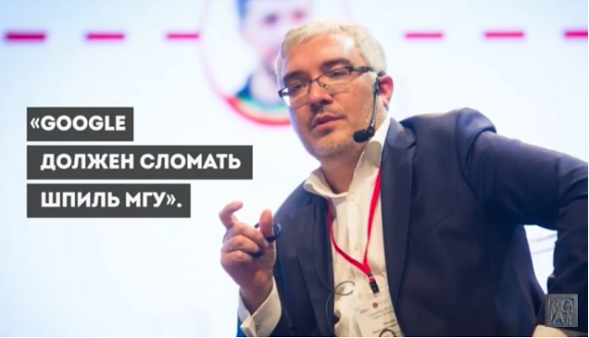
Образование в России
В образовании сейчас правят бал специалисты, мало что понимающие в учебном процессе, плохо знающие реалии школы.
Вспомним Дмитрия Пескова (спецпредставитель Президента РФ по цифровому и технологическому развитию). Этот мудрец год проучился в Великобритании и вдруг получил способности видеть будущее образования России. Но при этом почему-то иногда говорит про десятилетнее обучение в российской школе.

Slide 12
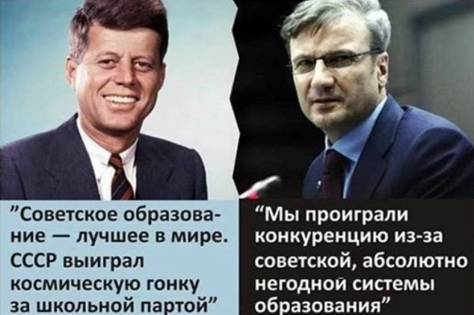
Образование в России
Агентов влияния Запада в нашем
образовании слишком много.
Один из них Г. Греф. Он рассказал директорам подмосковных школ, что сейчас стоит задача преподавать не знания, а навыки. Нас учит «гуру», не знающий, что навык – это автоматизированное умение, что его не преподают, а приобретают в работе.
Под стать упомянутым мудрецам и содержание многих образовательных ресурсов, повергающее в шок двумя вещами: никчёмностью «контента» и восторгами читателей.
Приведу примеры.

Slide 13
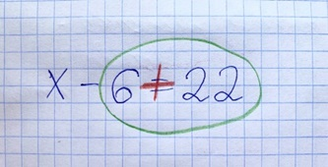
Учат в Интернете
В Интернете полно желающих поделиться лайфхаками (советами) простого обучения. Больше достаётся малышам.
Некая KUMONo-мама записала уравнение х – 6 = 22 и пишет: «Скажите ребенку, что числа стоят рядышком — так просто представить, что они ВМЕСТЕ,
так и просят сложиться, чтобы стать
ещё поближе друг к другу». Вычитаемое и разность так близко… и хотят сложиться
еще больше… такой вот
романтИк ❤️❤️❤️

Slide 14
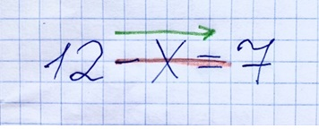
Учат в Интернете
Интересный аргумент! В уравнении x ∙ 2 = 6 числа 2 и 6 тоже стоят близко. И они будут просить сложиться? Ведь основание для выбора действия (они близко) такое же.
А вот её рисунок, советующий ребёнку действие, которое надо запомнить.
Минус пытается дотянуться до разности.

Slide 15
Учат в Интернете
Отмечу, что сообщение советов, как делать без всякого понимания, или советов для запоминания встречались и в учебниках. В 2000 году в рецензии учебника Л.Н. Шеврина и др. для Федерального экспертного совета я привёл пример.
C. 105. «числитель и знаменатель дроби «соревнуются», кто сильнее, и каждый тянет дробь в свою сторону. Числитель тянет дробь вверх. Если он больше знаменателя, то дробь больше, чем 1. А знаменатель упирается…».
Уверен, что обоснование сравнения правильной или неправильной дроби с единицей это обучение доказательствам. Здесь надо учить доказывать, а не грузить память.
Это место осталось в учебнике без исправления.

Slide 16
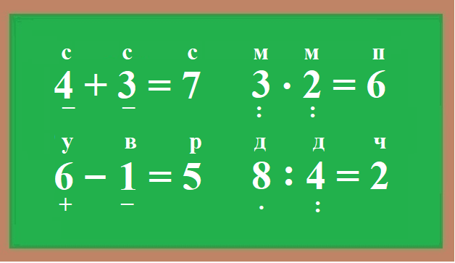
Учат в Интернете
В начале 80-х годов прошлого века в 4 классе (теперь 5) был у меня опорный конспект, возникавший постепенно в работе с классом. Глядя на него, ребята лучше запоминали названия компонентов действий (первая буква названия над числом), а также знак действия, с помощью которых находится неизвестная компонента (знак действия под числом). Ребята сдавали зачёт: формулировали каждое правило, приводили пример на его применение, я уточнял: как называют это число? А это? Первые сдавшие зачёт строго экзаменовали одноклассников…

Slide 17
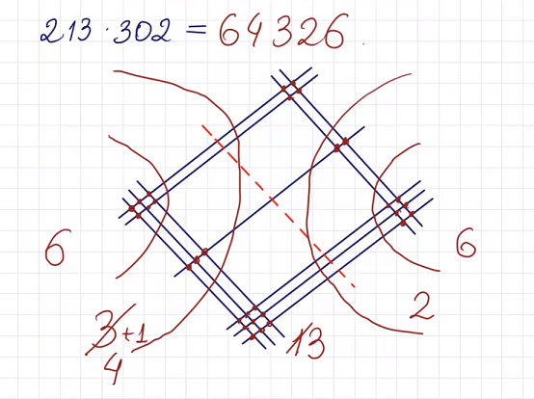
Учат в Интернете
Вернёмся к нашим реалиям. Один блогер утверждает: таблица умножения больше не нужна, выполнять умножение многозначных чисел надо старым японским способом — при помощи подсчёта точек пересечения прямых.
Советующий не думает о последствиях, ведь надо будет учить не только умножению, но и делению (где надо умножать), да ещё умножению и делению обыкновенных и десятичных дробей. Будем считать точки?
https://zen.yandex.ru/media/shevkin/tablica-umnojeniia-bolshe-ne-nujna-5f8dee7cb5e4d5370eefe9f6

Slide 18
Учат в Интернете
Другой блогер предлагает складывать и вычитать обыкновенные дроби «методом бабочки». При этом не думает о громоздкости вычислений.
Про миллионные просмотры ролика молодого учителя написал МК (10.09.2020) и ещё один блогер, указавший на "подводные камни" метода на примере $\frac{4}{6}+$ $\frac{2}{12}$ = $\frac{60}{72}$.
Блогер решил задачу проще: $\frac{4}{6}+$ $\frac{2}{12}$ = $\frac{10}{12}$, но не заметил более
простого решения: $\frac{4}{6}+$ $\frac{2}{12}$ = $\frac{4}{6}+$ $\frac{1}{6}$ = $\frac{5}{6}$.
https://zen.yandex.ru/media/tehno_chtivo/genialnyi-metod-slojeniia-drobei-i-ego-podvodnye-kamni-5f5f94295622142b93db0f92

Slide 19
Учат в Интернете
Для полноты картины здесь не хватает только американского способа сложения дробей. Его мне прислали в комментарии.
Метод такой: пишем оба знаменателя в начале строки:
111
74
Смотрим, какое число меньше, прибавляем к нему первое в его строке. У нас меньше 74, прибавляем, получаем:
111
74 148
Теперь меньше стало второе, считаем дальше:
111 222
74 148 222

Slide 20
Учат в Интернете
Ура, получили одинаковые числа, это и есть НОК.
А для сложения дробей числитель и знаменатель первой дроби умножаем на количество чисел в первой строке (2), а числитель и знаменатель второй дроби — на количество чисел во второй строке (3).
Например, $\frac{4}{111}+$ $\frac{5}{74}$ = $\frac{4 ∙ 2}{111 ∙ 2}+$ $\frac{5 ∙ 3}{74 ∙ 3}$ = $\frac{8}{222}+$ $\frac{15}{222}$ = $\frac{23}{222}$.
Надо ли удивляться, что американские студенты плохо складывают дроби? Это же чистый «лайфак»: делай, как я сказал, не важно, что ты ничего не понимаешь.

Slide 21
Учат в Интернете
Разумеется, я прокомментировал первое предложение. Критикуя, предложил, как надо учить сложению и вычитанию дробей самым что ни на есть традиционным способом.
https://zen.yandex.ru/media/shevkin/sovet-protiv-laifhaka-5f5a36b98279b40946603e1a
Давайте на это остановимся. Как мы это делаем, следуя обруганным традициям? Последовательно продвигаемся в изучении от одного случая к другому, разбирая сложение дробей с разными знаменателями. Учим детей не рецепту «делай так и получишь, что надо», а учим ориентироваться в разных ситуациях и поступать согласно обстановке.

Slide 22
Учат в Интернете
1) Знаменатель одной дроби делится на знаменатель другой.
$\frac{7}{34}+\frac{3^{\backslash 2}}{17}=\frac{7+3∙2}{34}=\frac{13}{34}$.

Slide 23
Учат в Интернете
1) Знаменатель одной дроби делится на знаменатель другой.
$\frac{7}{34}+\frac{3^{\backslash 2}}{17}=\frac{7+3∙2}{34}=\frac{13}{34}$.
2) Знаменатели дробей взаимно просты.
$\frac{2^{\backslash 7}}{5}+\frac{4^{\backslash 5}}{7}=\frac{2∙7+4∙5}{5∙7}=\frac{34}{35}$.

Slide 24
Учат в Интернете
1) Знаменатель одной дроби делится на знаменатель другой.
$\frac{7}{34}+\frac{3^{\backslash 2}}{17}=\frac{7+3∙2}{34}=\frac{13}{34}$.
2) Знаменатели дробей взаимно просты.
$\frac{2^{\backslash 7}}{5}+\frac{4^{\backslash 5}}{7}=\frac{2∙7+4∙5}{5∙7}=\frac{34}{35}$.
3) Знаменатели дробей НЕ взаимно просты.
$\frac{7}{48}+\frac{5}{36}=\frac{7^{\backslash 3}}{48}+\frac{5^{\backslash 4}}{36}=\frac{7∙3+5∙4}{48∙3}=\frac{41}{144}$.

Slide 25
Учат в Интернете
1) Знаменатель одной дроби делится на знаменатель другой.
$\frac{7}{34}+\frac{3^{\backslash 2}}{17}=\frac{7+3∙2}{34}=\frac{13}{34}$.
2) Знаменатели дробей взаимно просты.
$\frac{2^{\backslash 7}}{5}+\frac{4^{\backslash 5}}{7}=\frac{2∙7+4∙5}{5∙7}=\frac{34}{35}$.
3) Знаменатели дробей НЕ взаимно просты.
$\frac{7}{48}+\frac{5}{36}=\frac{7^{\backslash 3}}{48}+\frac{5^{\backslash 4}}{36}=\frac{7∙3+5∙4}{48∙3}=\frac{41}{144}$.
Как получить дополнительные множители 3 и 4? Можно раскладывать знаменатели на простые множители, находить НОК (48; 38) = 144… Можно поступить иначе, показываю.

Slide 26
Учат в Интернете
Я советую учащимся приложить черновик под знаменатели данных дробей, и писать на нём результаты вычислений. В этом месте я спрашиваю ребят: — Знаменатели 48 и 36 взаимно просты?

Slide 27
Учат в Интернете
Я советую учащимся приложить черновик под знаменатели данных дробей, и писать на нём результаты вычислений. В этом месте я спрашиваю ребят: — Знаменатели 48 и 36 взаимно просты? — Нет, — отвечают они, — оба делятся на 2.

Slide 28
Учат в Интернете
Я советую учащимся приложить черновик под знаменатели данных дробей, и писать на нём результаты вычислений. В этом месте я спрашиваю ребят: — Знаменатели 48 и 36 взаимно просты? — Нет, — отвечают они, — оба делятся на 2. — Отлично, делим оба знаменателя на 2 и результаты подписываем под каждым знаменателем. Получается запись:

Slide 29
Учат в Интернете
Я советую учащимся приложить черновик под знаменатели данных дробей, и писать на нём результаты вычислений. В этом месте я спрашиваю ребят: — Знаменатели 48 и 36 взаимно просты? — Нет, — отвечают они, — оба делятся на 2. — Отлично, делим оба знаменателя на 2 и результаты подписываем под каждым знаменателем. Получается запись:
— А числа 24 и 18 взаимно просты?
— Нет, — отвечают они, — оба делятся на 6 (было бы лучше, если бы они сразу заметили, что 48 и 36 делятся на 12).

Slide 30
Учат в Интернете
Я советую учащимся приложить черновик под знаменатели данных дробей, и писать на нём результаты вычислений. В этом месте я спрашиваю ребят: — Знаменатели 48 и 36 взаимно просты? — Нет, — отвечают они, — оба делятся на 2. — Отлично, делим оба знаменателя на 2 и результаты подписываем под каждым знаменателем. Получается запись:
— А числа 24 и 18 взаимно просты?
— Нет, — отвечают они, — оба делятся на 6 (было бы лучше, если бы они сразу заметили, что 48 и 36 делятся на 12).
— Отлично, делим числа 24 и 18 на 6 и результаты пишем на черновике.

Slide 31
Учат в Интернете
— А числа 4 и 3 взаимно просты? — Не унимаюсь я. — Да, это соседние натуральные числа (они взаимно просты, мы это доказывали в 5 классе). — Числа 4 и 3 являются дополнительными множителями дробей — второй и первой соответственно.

Slide 32
Учат в Интернете
Давайте сложим нашим способом дроби, которые складывали американским способом. Это сложный случай.
Первый знаменатель делится на 3, получается 37. Второй знаменатель делится на 2, получается 37. Вот оно что! Оба знаменателя делятся на 37! Получаем 3 и 2 — взаимно простые числа.
$\frac{4}{111}+$ $\frac{5}{74}$ = $\frac{4 ∙ 2}{111 ∙ 2}+$ $\frac{5 ∙ 3}{74 ∙ 3}$ = $\frac{8}{222}+$ $\frac{15}{222}$ = $\frac{23}{222}$.
_________
3 2
Давайте посмотрим другие источники в Интернете. Папа ученицы прислал мне задачу. Она из самостоятельной работы. Возможно, учительница использует МЭШ.

Slide 33
Учат в Интернете
В одном царстве, в одном государстве у царя было 3 сына. Решил он их женить. Первому выделил 150 кг.золота, второму в 3 раза больше, а третьему на 72 кг.меньше, чем двум братьям вместе. Зная то, что каждому из них на дорогу к невесте потребуется по 98 кг.золота и обратно 87 кг., а еще нужно купить подарок невесте и всем ее родственникам, на которые уйдет 25 кг, рассчитайте затраты братьев. Причем первый и второй брат едут вместе, а третьему в другую сторону. Вопрос, есть ли смысл третьему брату ехать за невестой или ему необходимо пустить стрелу? Если нет, то считай, что его стрела принесла тебе +1 балл за эту самостоятельную работу. Молча улыбнись и проверь решение предыдущих задач!
https://zen.yandex.ru/media/shevkin/ne-pisal-zadach-i-ne-pishi-5f929e7c1cb04c636bcb26fc

Slide 34
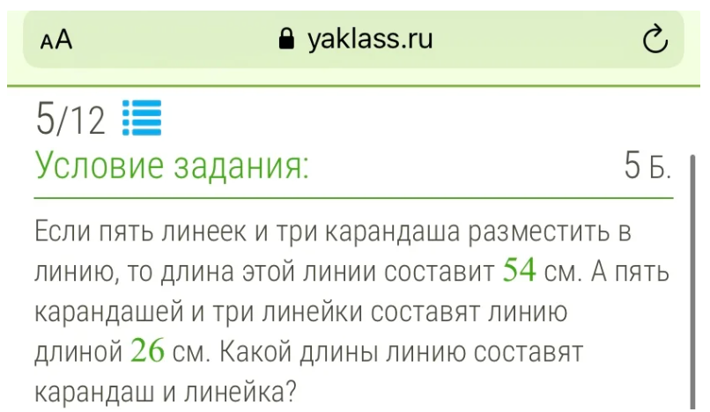
Учат в Интернете
Вот другой пример с платформы Yaklass.
5 л + 3 к = 54 см
3 л + 5 к = 26 см
Предполагается
такое решение:
8 л + 8 к = 80 см
1 л + 1 к = 10 см.
Составитель задачи доволен собой?

Slide 35
Учат в Интернете
Где он видел линейку и карандаш суммарной длиной 10 см? Это же не огрызок карандаша и не обломок линейки!
А вот и «вишенка на торте»: ситуация, описанная в задаче, не реализуется.
Ведь 3 л + 5 к = 26 см, а 3 л + 3 к = 30 см, оказывается, карандаши имели отрицательную длину!
На более серьёзные примеры про организацию изучаемого материала в учебниках нам не хватит времени. Примеров много. Не все «промахи» появились в «век Интернета». Некоторым более 50 лет, например, организации изучения числового материала в 5-6 классах по некоторым учебникам.

Slide 36
Учат в учебниках
К сожалению, учебники часто идут по пути обучения того, как надо поступать учащимся. Без должного объяснения, почему результат, получаемый при следовании совету, правильный. В учебниках мало внимания уделяется приведению излагаемых сведений в стройную научную систему. Очень часто мы видим переключения с темы на тему. Я когда-то спрашивал авторов таких учебников:
— А почему вы так делаете?
— Ученикам так интереснее…
Но и это не главная беда. «Гуру» Д. Песков обещает много чего интересного впереди. Но очень надеюсь, что он сильно ошибается. Вот его прогнозы:

Slide 37
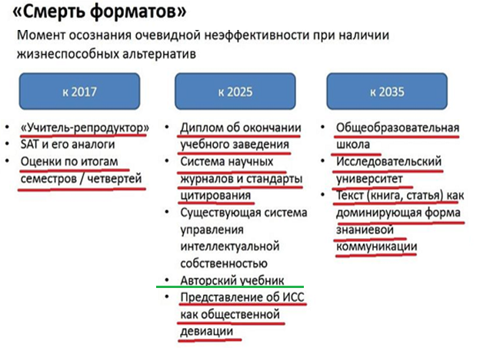
Предсказания о будущем образования (Д. Песков и др.)
Из работы 2013 г.
«Образование 2030».
Это ещё ничего!

Slide 38
Предсказания о будущем образования (Д. Песков и др.)
У них было намечено и не такое!
«2020. Школа в утробе. Программы развивающей беременности: ребёнок получает знания и навыки в утробе».
Педагоги и психологи аплодируют стоя!
Но я сильно надеюсь, что жизнь отбросит пустые мечтания фантазёров, внушающих нам, кроме упомянутого, что знания нынче не нужны, они быстро устаревают, но есть в Интернете. Что «Тупая» память нынче не нужна, так как всегда можно «погуглить» (академик РАО В. Болотов). Учебники не нужны.
Информация по затронутым темам есть на моих сайтах.

Slide 39
Что же нам делать?
Возникает вопрос: Что нам делать в сложившихся условиях? На мой взгляд, надо терпеливо объяснять и учащимся, и их родителям, что при обучении математике главным ориентиром являются не ЕГЭ-ОГЭ-ВПР, которые я считаю бизнес-проектами на бюджете образования, а нормальное изучение программы по утверждённым учебникам. И не мифические «компетенции». Главным должно быть освоение математики с пониманием красоты и силы её методов, развитие средствами математики, обучение доказательствам смолоду. Выбор для работы таких учебников, в которых знания преподносятся в системе, в которых даются не рецепты действий, а доступно объясняется, почему то или иное действие приводит к правильному результату.

Slide 40
Что же нам делать?
Развивайте мышление и речь детей, умение доказывать. Хочется верить, что время непрофессионалов в управлении образованием пройдёт. Оно обязательно пройдёт, когда до руководства страны дойдёт простая мысль: дальше падать некуда. Дальше не только развал образования, науки, здравоохранения, культуры, отставание в технологиях и в производстве новых продуктов. Дальше развал страны, потому что её будет некому защищать. Кто будет использовать сложную военную технику? Мальчики с компетенциями, которых учили в работать в группе и общаться, которым не были нужны знания, у которых не сформировались умения, которых не развивали разносторонне, воспитали не россиянами, а людьми без Родины?

Slide 41
Что же нам делать?
Берегите и цените учителей, которые застали время расцвета образования в стране. Перенимайте и сохраняйте их опыт. Он пригодится, когда «караван реформ» в образовании повернёт к реальным целям и потребностям страны. Это неизбежно — иначе развал всего.
Нужно разбираться в учебниках, уметь отобрать подходящий вам из достойных, уметь использовать его сильные стороны и компенсировать слабые, если такие обнаружатся.
Здесь я могу быть полезен вам статьями, рецензиями, презентациями, которые есть на моих сайтах.

Slide 42
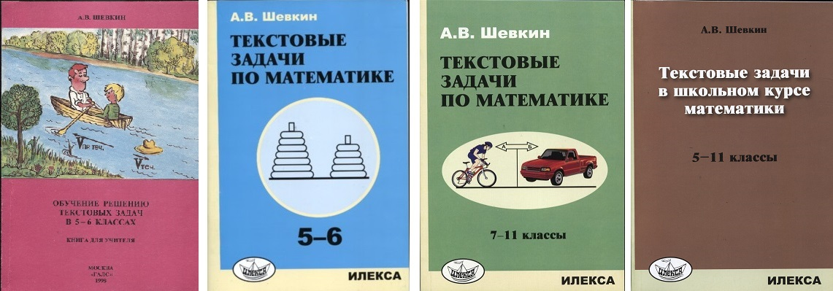
Что же нам делать?
Учите детей решению текстовых задач арифметическими способами. Это обучение с погружением в историю, обучение по-разному действовать в разных ситуациях. Это подготовка их мышления к применению алгебры.

Slide 43
Что же нам делать?
Используйте интерес ребят к задачам из ЕГЭ для развития интереса к предмету, полноценного повторения изученного материала. Это мои книжки про то, как надо готовить ребят к решению задач 17-19 с пользой для их общего развития.

Slide 44
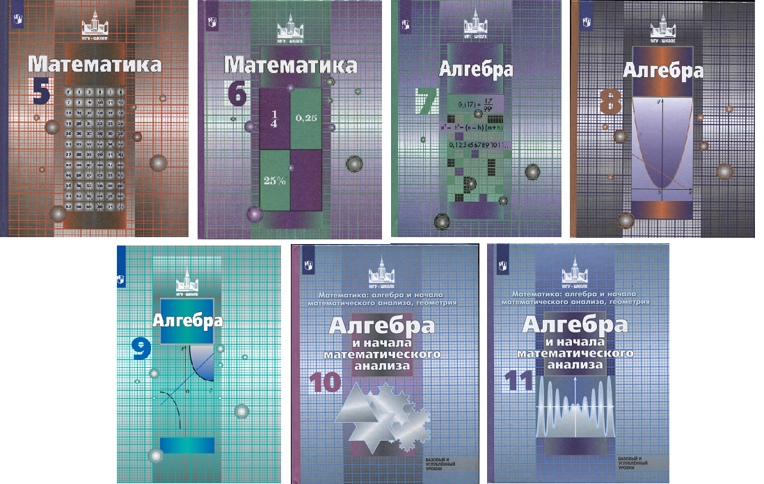
Что же нам делать?
С 1985 года работаю над учебниками серии «МГУ-школе». Надеюсь, я представляю достойные учебники.

Slide 45
Спасибо за внимание. Желаю не болеть и хороших вам учеников!
Электронная почта: Шевкин Александр Владимирович
avshevkin@mail.ru.
Сайт www.shevkin.ru
Канал НАБЛЮДАТЕЛЬ на Яндекс Дзен
Презентацию можно скачать на сайте www.shevkin.ru.

